Slide 1
리액트 기초
리액트의 특징
앱 만들기
동작 원리 설명

Slide 2
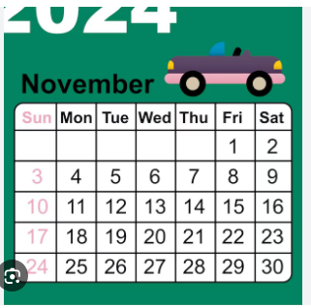
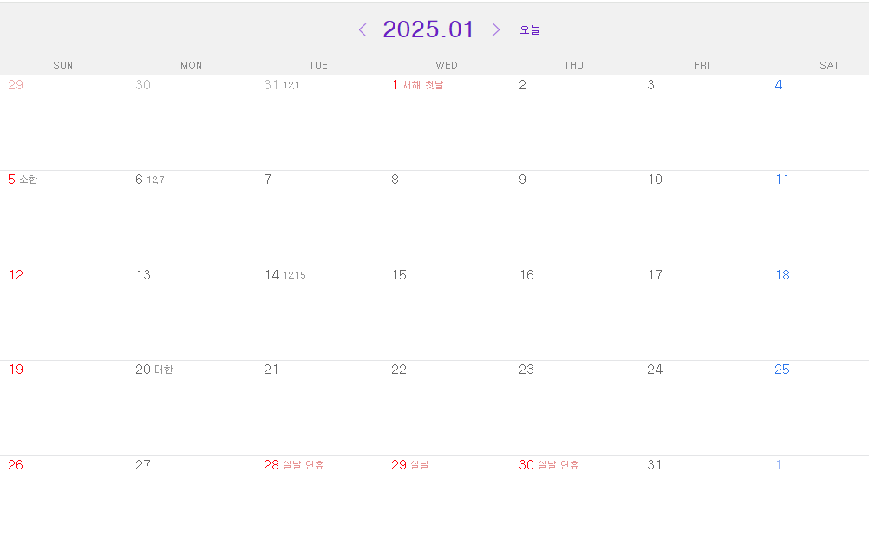
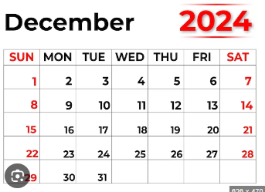
6
6
3
3
3
3
6
6

Slide 3
리액트를 사용하는 이유
기존의 웹사이트 페이지를 만드는 방법과의 비교
header 메뉴바, 상단
header 메뉴바, 상단
header 메뉴바, 상단
메인
main
내용부분
메인
main
두 번째 페이지의 내용
상품 목록 내용
메인
main
세 번째 페이지
상세페이지
footer 하단
footer 하단
footer 하단
index.html
second.html
third.html
Notes:
컴포넌트 기반의 유연한 구조
중복코드와 유연하지 못한 구조
쉽고 간단한 업데이트
웹브라우저가 생성 돔Document Object Model
렌더링: 웹의 3가지 언어 해석해 페이지의 요소를 실제로 그려내는 과정
통째로 업데이트 하는 것에 반해, 리액트는 “좋아요”누르는 등의 행위 등에서 그 부분만 업데이트.
변경사항 발생하면 먼저 버추얼 돔을 업데이트하는 식으로 모았다가 한번에 실제 돔 업데이트 한다.

Slide 4
리액트의 장점!
SPA : Single Page Application 단일 페이지 애플리케이션
html파일이 하나 뿐이다.
<a>태그가 아닌 Link 컴포넌트를 사용
<Link to = ‘이동할 경로 지정‘>링크 이름</Link>
a태그의 지우고 새로운 페이지를 열어주는 것과 달리
페이지의 일부만 교체해 빠르게 이동하는 리액트앱의 장점 활용
클릭하면 브라우저에서 컴포넌트만 교체하는 식으로 렌더링하므로 이동 속도가 매우 빠르다.

Slide 5
Node.js란?
자바스크립트의 역사 상 Node.js등장 이전과 이후로 나뉠 만큼 자바스크립트 생태계에 지대한 영향.
자바스크립트는 웹 브라우저에 내장된 자바스크립트 엔진으로 실행.
웹브라우저를 자바스크립트의 구동 환경이라는 뜻으로 ‘자바스크립트 런타임’이라고도 표현. (유일)
Node.js 등장 후 어떤 환경에서도 자바스크립트를 실행할 수 있게 되었다.
결국 웹 서버나 모바일 애플리케이션 개발할 때도 자바스크립트를 이용하는 등 활용 범위 넓어져
오해: Node.js 서버 개발 기술이 아니라, 단순 자바스크립트 런타임이다.
게임에 비유하자면 게임을 구동하는 게임기라고 할 수 있다.
Node.js에는 리액트를 효율적으로 다루는 여러 도구들이 내장되어 있고,
Node.js가 리액트로 만든 자바스크립트 애플리케이션을 구동한다.
Node.js 검색 하여 LTS(Long Term Support) 버전 다운.
윈도우+R (cmd) : node –v 입력
npm(Node Package Manager)은 Node.js의 프로젝트 단위인 ‘패키지’를 관리하는 도구
npm –v (버전 오류시 Node.js삭제 후 재설치)

Slide 6
vs코드 열기
임의의 폴더chapter3 만들어서 sample.js파일 만들고 console.log(“hello”) 저장.
ctrl+j 터미널 열기
node sample.js 입력하여 출력결과 확인하기
쇼핑몰 프로그램에서 하나의 파일에 모든 기능을 넣게 되면 코드가 너무 길어
가독성을 헤쳐 유지보수하기 힘들고 수정할 때 찾기 어렵다.
기능별로 파일을 분리해서 저장. Node.js를 이용해 실행할 때 패키지(Package)형태로 구성.
패키지는 여러 자바스크립트 파일을 실행, 관리하는 일종의 관리 단위.
npm(Node Package Manager)은 Node.js의 프로젝트 단위인 ‘패키지’를 관리하는 도구.
npm에서 패키지 관리하기 위한 유용하고 간편한 명령어와 기능 제공.
터미널에 npm init 입력 (Node.js 패키지 초기화)

Slide 7
모듈 : 독립적으로 존재하는 프로그램의 일부로 재사용이 가능한 것들.
쇼핑몰 프로그램의 기능 : 로그인, 장바구니, 상품 구매 등.
역할별로 분리되어 있으며, 모듈로 구성하면 다른 웹 서비스를 구출할 때 언제든지 재사용할 수 있다.
자바스크립트에서 모듈은 단지 하나의 파일일 뿐.
다른 파일에서 사용하게 하려면 내보내기 export 해줘야 한다.
쓸 곳에서는 import 불러오기 한다.
Node.js패키지에서는 외부 패키지를 설치해 사용할 수 있다.
외부 패키지(라이브러리): 자신이 만든 Node.js패키지를 서버에 올려 다른 사람도 사용할 수 있도록 배포한 파일.
“바퀴를 다시 발명하지 마라” 프로그래밍 격언.
누군가 훌륭하게 만들어 놓은 것을 다시 만들기 위해 고생하지 마라. 갖다 쓰자.
node_modules 폴더는 외부 라이브러리가 실제로 설치되는 곳. Node.js패키지 중 용량이 가장 크다.
Node.js패키지를 인터넷에 올리거나 공유할 때는 보통 이 폴더를 제외하고 공유한다.
npx create-react-app . 복잡한 설정없이 리액트 앱 만들어줌
Node Package Execute 노드 패키지 실행 : 특정 라이브러리 항상 최신 버전으로 실행.

Slide 8
부모 컴포넌트 <App/>
<Header/>
<Body/>
<Footer/>
첫 컴포넌트 만들기
JSX 자바스크립트과 HTML태그 섞어서 사용하는 문법. (=자바스크립트XML)
닫힘 규칙을 지킨다. <img><img/><input/>
부모-> 컴포넌트로 단일 객체 형태로 값 전달 Props(Properties) 라고 한다.
Notes:
입207p
212

Slide 9
부모 컴포넌트 <App/>
<Header/>
<Main/>
<Footer/>
컴포넌트에 값 전달하기
props
JSX 자바스크립트과 HTML태그 섞어서 사용하는 문법. (=자바스크립트XML)
닫힘 규칙을 지킨다. <img><img/><input/>
부모-> 컴포넌트로 단일 객체 형태로 값 전달 Props(Properties) 라고 한다.
Notes:
입207p
212
폴더 todo-app 첫Main과 Main ,Header, Footer, App

Slide 10
useState 로 State 생성하기
const [light, setLight] = useState(‘off’);
State변수, set함수: 변수의 값 변경 (상태를 업데이트 하는 함수), 초깃값(off)
const [count, setCount] = useState(0);
Notes:
226 카운트 앱
클래스컴포넌트 state초깃값 객체, 함수컴 useState객체아니어도됨.113숫자,문자,객체,배열
가장 기본적인 훅이며, 함수 컴포넌트에서도 가변적인 상태를 지닐 수 있게 해준다.

Slide 11
useState를 어디에 만들어야 할까? Viewer에 Controller에?
부모 컴포넌트
<App/>
<Viewer/>
<Controller/>
[count, setCount]
Notes:
248카운트 앱으로 useState를 어디에 만들어야 할까?
count-bite폴더 258

Slide 12
useState를 어디에 만들어야 할까? Viewer에 Controller에?
부모 컴포넌트
<App/>
<Viewer/>
<Controller/>
[count, setCount]
setCount
Notes:
부모-자식 관계가 아니다.
setCount를 컨트롤러에 전달할 방법이 없다.

Slide 13
useState를 어디에 만들어야 할까? Viewer에 Controller에?
부모 컴포넌트
<App/>
<Viewer/>
<Controller/>
데이터
전달
방향
이벤트
전달
방향
Count
[count, setCount]
Notes:
부모-자식 관계가 아니다.
State 값을 뷰어에 넘겨줄 방법이 없다.
데이터 전달 방향
이벤트 전달 방향

Slide 14
리액트 훅 Hook
함수로 만든 리액트 컴포넌트에서
클래스로 만든 리액트 컴포넌트의 기능을 이용하도록 도와주는 함수
use로 시작하는
useState, useRef, useEffect, useContext, useReducer, useCallback, useMemo 등
2018년 이후 처음 발표
함수로 만든 컴포넌트에서는 이런 기능을 사용할 수 없었다.
그 시절 대부분 컴포넌트를 클래스로 만들었다.
그러나 클래스 컴포넌트를 만들 때 기본적으로 작성해야 할 코드가 너무 많고 코드 간결하지 못해 불편
불편함 개선하기 위해 리액트 개발팀은 함수로 만든 컴포넌트에서도
클래스로 만든 컴포넌트 기능을 사용할 수 있게 하였다.
마치 낚아채듯 Hook 클래스로 만든 기능을 가져와 사용한다고 붙여진 이름.
Notes:
useState 가장 기본적인 훅이며, 함수 컴포넌트에서도 가변적인 상태를 지닐 수 있게 해준다.
useEffect 컴포넌트가 렌더링될 때마다 특정 작업 수행하도록 설정 =>생명주기
useReducer 다양한 컴포넌트 상황에 따라 다양한 상태를 다른 값으로 업데이트useState보다 더 다양한

Slide 15
state
컴포넌트 내부에서 바뀔 수 있는 값을 의미
props는 컴포넌트가 사용되는 과정에서 부모 컴포넌트가 설정하는 값이며,
컴포넌트 자신은 해당 props를 읽기 전용으로만 사용할 수 있다.
props를 바꾸려면 부모 컴포넌트에서 바꿔야 한다.

Slide 16
onChange={
(e) => {
console.log(e);
}} // e는
e 객체는 SyntheticEvent로 웹 브라우저의 네이티브 이벤트를 감싸는 객체
e.target.value

Slide 17
SPA : Single Page Application 단일 페이지 애플리케이션
html파일이 하나 뿐이다.
서버사이드 렌더링 예시
1. 웹 브라우저가 winterlood.com/blog로 서비스를 요청한다.
2. 웹 서버는 요청 URL의 경로 따지지 않고 페이지의 틀 역할을 하는 index.html과
자바스크립트 애플리케이션인 리액트 앱을 함께 반환한다.
3. 웹 브라우저는 서버에 제공된 index.html페이지를 보여주고,
자바스크립트로 이루어진 리액트 앱을 실행.
그리고 리액트 앱은 현재 경로에 맞는 페이지를 보여준다.
4. 사용자가 페이지를 이동하면 웹 브라우저는 서버에서 받은 리액트 앱을 실행해
자체적으로 페이지를 교체한다. 426p
npm i react-router-dom

Slide 18
delete these
src/App.test.js
src/logo.svg
src/reportWebVitals.js
src//setupTest.js

Slide 19
Notes:
폴더 todo-app에 쉬운버전 부터
App_mapHeader 맵에 대해서

Slide 20
CRUD
Create : 추가하기
Read : 읽기 (리스트 렌더링하기)
Update : 수정하기
Delete : 삭제하기
App컴포넌트 : 할 일 데이터 관리하기
Header 컴포넌트 : 오늘의 날짜 표시
TodoEditor 컴포넌트 : 새로운 할 일 아이템 생성
TodoList 컴포넌트 : 검색에 따라 필터링된 할 일 아이템 렌더링
todoItem 컴포넌트 : 할 일 아이템의 수정 및 삭제

Slide 21
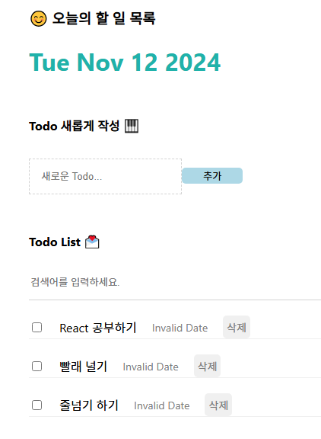
App 컴포넌트
Header 컴포넌트
TodoEditor 컴포넌트
TodoList 컴포넌트
TodoItem 컴포넌트
CRUD
Create : 추가하기
Read : 읽기 (리스트 렌더링하기)
Update : 수정하기
Delete : 삭제하기
Notes:
295 1. 오른쪽 3개의 컴포넌트를 만들어서 app에 연결.
1-2. 투드에디터 인풋,버튼만들기.
1-3. 투드리스트 검색(인풋)
2. 투두아이템컴(데이터 모델링) 만들어서 투두리스트에 넣기.306
2-1. 할일,날짜,삭제버튼 1-3에 컴포넌트로 배치
순차적으로 기록한 블로그 https://corner-ds.tistory.com/328
헤더:날짜표시
에디터:새로운 할 일 아이템 등록
투드리스트:검색에 맞게 리스트 렌더링
투드아이템:낱개의 할 일 아이템, 체크박스, 삭제버튼

Slide 22
프로젝트 준비
요구사항 분석하기
[할 일 목록] 앱의 필요한 기능
오늘의 날짜를 요일, 월, 일, 연도순으로 표시
할 일 Todo 입력하는 폼이 있고, [추가] 버튼을 누르면 할 일 아이템을 생성한다.
[할 일 목록] 앱은 생성한 아이템을 페이지 하단에 보여준다[리스트]
[검색]으로 원하는 할 일만 추출할 수 있다
할 일 아이템은 마쳤는지 여부표시. 체크박스, 아이템 이름, 등록 날짜, [삭제버튼]

Slide 23
데이터 모델링 :
자바스크립트에서 보통 현실의 사물이나 개념 표현할 때 객체를 사용한다.
현실의 사물은 일반적으로 여러 속성을 동시에 가지고 있기 때문
저자를 객체로 표현해보면,
let author = {name : “한세”, age: “17”}
데이터 모델링은 왜 필요?
[할 일 관리]앱의 ‘할 일＇처럼 현실 세계의 사물이나 개념을 프로그램 언어로
표현하고 다뤄야하기 때문
일의 완료 여부, 일의 종류, 생성 날짜 등
고유 식별자id, isDone, content, createdDate

Slide 24
목 데이터 설정
Mock 목, 목업
모조품 이라는 뜻
즉 모조품 데이터
[] 배열 형태로 저장
const mockTodo = [
{
id: 0,
isDone: false,
content: "React 공부하기",
createdDate: new Date().getTime(),
},
{
id: 1,
isDone: false,
content: ＂피아노 연습하기",
createdDate: new Date().getTime(),
},
{
id: 2,
isDone: false,
content: "줄넘기 하기",
createdDate: new Date().getTime(),
},
];

Slide 25
1. 리액트 spread 연산자
"리액트에서 Spread Operator 사용법"
"배열, 객체, 상태 관리 등에서 활용"
... 연산자는 배열이나 객체를 복사하거나 병합할 때 사용하는 자바스크립트 문법.
리액트에서는 상태 관리 및 props 전달에 자주 사용됨.

Slide 26
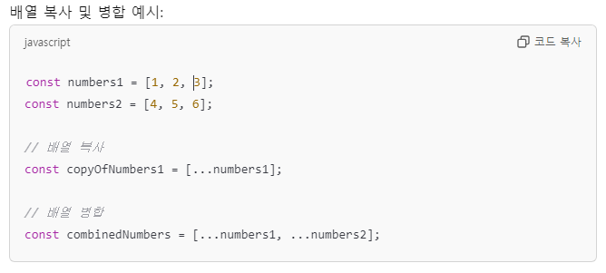
2: 배열에서 Spread 사용
코드 복사용
const numbers1 = [1, 2, 3];
const numbers2 = [4, 5, 6];
// 배열 복사
const copyOfNumbers1 = [...numbers1];
// 배열 병합
const combinedNumbers = [...numbers1, ...numbers2];

Slide 27
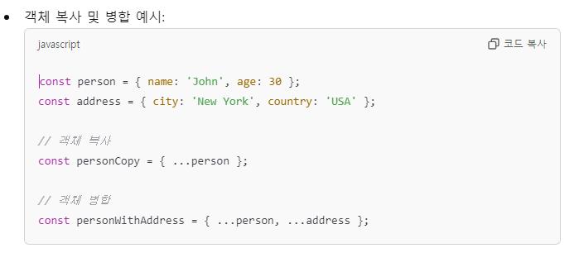
3: 객체에서 Spread 사용
코드 복사용
const person = { name: 'John', age: 30 };
const address = { city: 'New York', country: 'USA' };
// 객체 복사
const personCopy = { ...person };
// 객체 병합
const personWithAddress = { ...person, ...address };

Slide 28
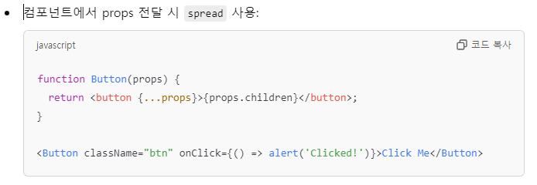
4: 리액트 컴포넌트에서 Spread 사용
코드 복사용
function Button(props) {
return <button {...props}>{props.children}</button>;
}
<Button className="btn" onClick={() => alert('Clicked!')}>Click Me</Button>

Slide 29
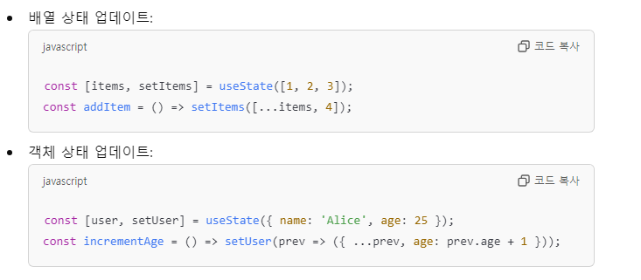
5: 상태 업데이트에서 Spread 사용
코드 복사용
const [items, setItems] = useState([1, 2, 3]);
const addItem = () => setItems([...items, 4]);
const [user, setUser] = useState({ name: 'Alice', age: 25 });
const incrementAge = () => setUser(prev => ({ ...prev, age: prev.age + 1 }));

Slide 30
"Spread Operator 요약"
배열: 복사 및 병합 시 유용.
객체: 속성 복사 및 병합, 불변성 유지.
리액트: props 전달 및 상태 업데이트에 유용.
상태 관리: 불변성을 유지하면서 상태를 업데이트할 때 사용.

Slide 32
1: "리액트 컴포넌트 라이프사이클"
"컴포넌트가 생성되고 업데이트되는 과정"
리액트 라이프사이클은 컴포넌트의 생성, 업데이트, 제거 단계에서 발생하는 메서드들을 정의한 과정.
라이프사이클 메서드는 클래스형 컴포넌트에서 사용되며,
함수형 컴포넌트에서는 useEffect 훅을 사용하여 같은 효과를 낼 수 있음.
react lifecyle로 검색해보기. 문서 참고.
https://ko.legacy.reactjs.org/docs/state-and-lifecycle.html

Slide 33


Slide 34
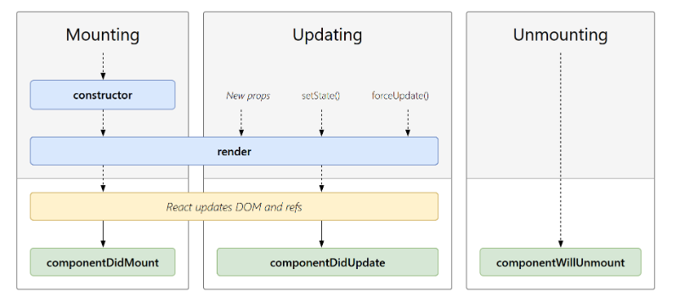
2: 클래스형 컴포넌트 라이프사이클
컴포넌트가 생성될 때
상태나 props 변화 시
컴포넌트가 제거될 때

Slide 35
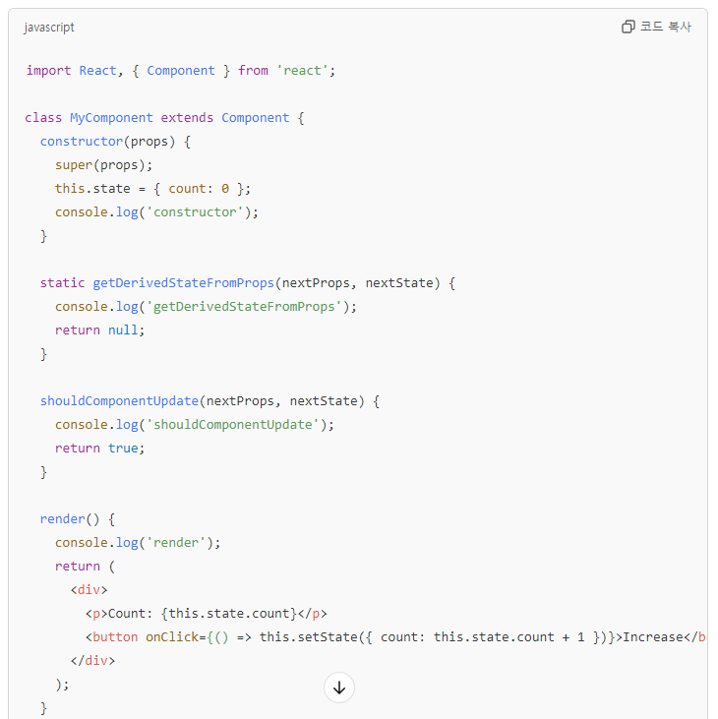
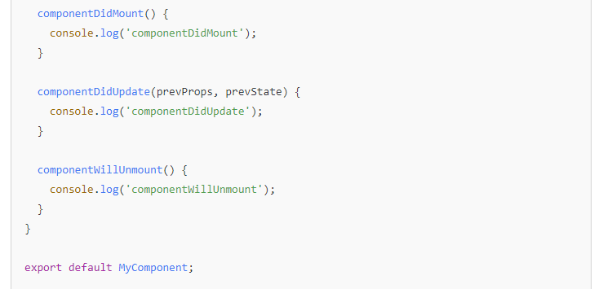
2-2 "클래스형 컴포넌트 라이프사이클 예제“
각 라이프사이클 메서드가 호출되는 순서와 그 의미를 확인해보세요. 코드 복사
import React, { Component } from 'react';
class MyComponent extends Component {
constructor(props) {
super(props);
this.state = { count: 0 };
console.log('constructor');
}
static getDerivedStateFromProps(nextProps, nextState) {
console.log('getDerivedStateFromProps');
return null;
}
shouldComponentUpdate(nextProps, nextState) {
console.log('shouldComponentUpdate');
return true;
}
render() {
console.log('render');
return (
<div>
<p>Count: {this.state.count}</p>
<button onClick={() => this.setState({ count: this.state.count + 1 })}>Increase</button>
</div>
);
}
componentDidMount() {
console.log('componentDidMount');
}
componentDidUpdate(prevProps, prevState) {
console.log('componentDidUpdate');
}
componentWillUnmount() {
console.log('componentWillUnmount');
}
}
export default MyComponent;

Slide 36
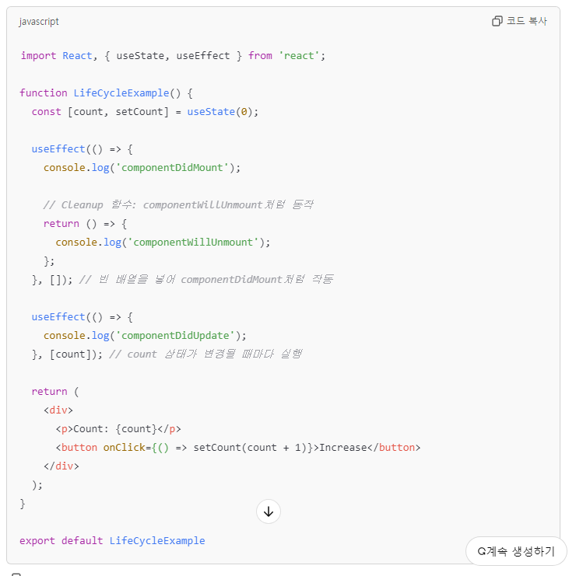
3-2 함수형 컴포넌트 예제 (useEffect)“
각 라이프사이클 메서드가 호출되는 순서와 그 의미를 확인해보세요. 코드 복사
import React, { useState, useEffect } from 'react';
function MyComponent() {
const [count, setCount] = useState(0);
useEffect(() => {
console.log('componentDidMount');
return () => {
console.log('componentWillUnmount');
};
}, []); // 빈 배열을 넣어 componentDidMount처럼 작동
useEffect(() => {
console.log('componentDidUpdate');
}, [count]); // count가 변경될 때마다 실행
return (
<div>
<p>Count: {count}</p>
<button onClick={() => setCount(count + 1)}>Increase</button>
</div>
);
}
export default MyComponent;

Slide 38
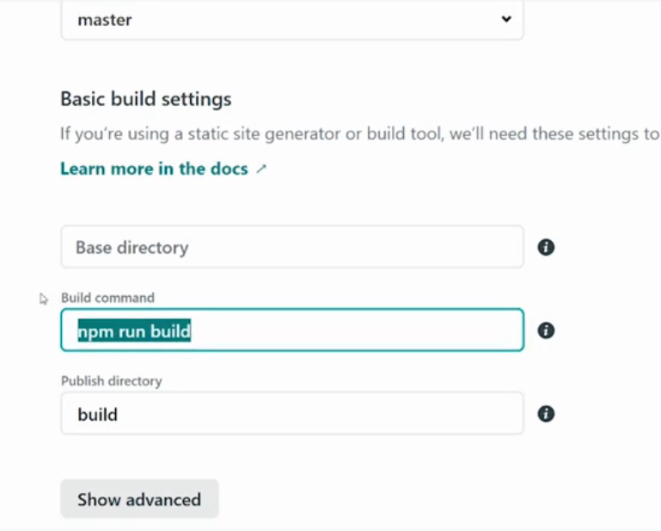
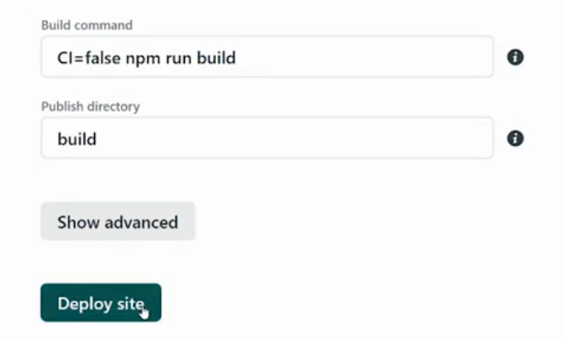
깃허브연동
로그인
netlify 배포
https://app.netlify.com/sites/testhtmltest/deploys/672b21ff73521d031e61c769

Slide 39
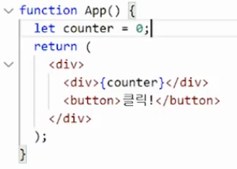
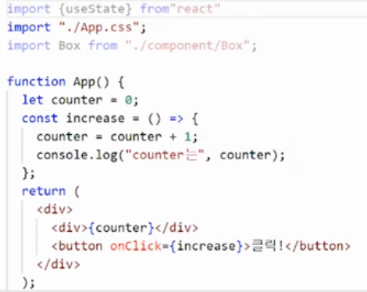
useState 훅을 사용하기

Slide 40
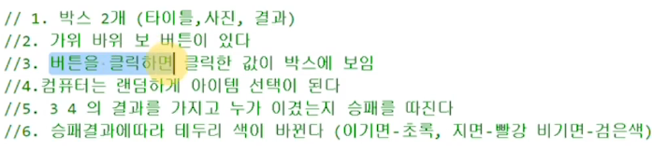
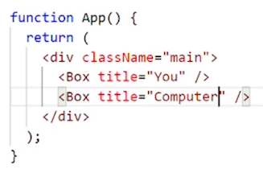
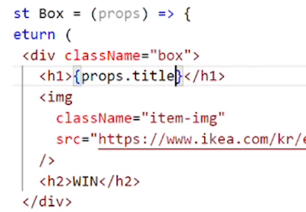
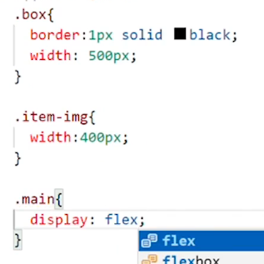
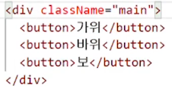
가위바위보앱 만들기 1-1 UI구조 만들기

Slide 41
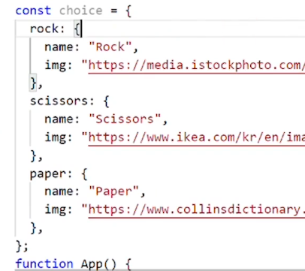

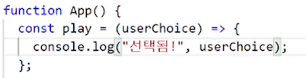
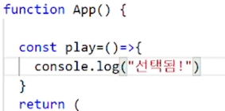

가위바위보앱 1-2 클릭하면! 어떤 아이템 클릭 구분!
콘솔 확인해보면 바로 하나씩 모두 다 실행시켜버림
콜백함수형태로 ()=> 넣어야 함.

Slide 42
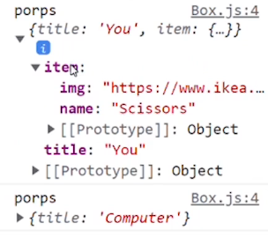

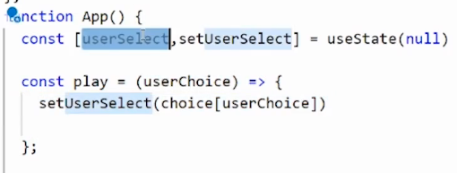



가위바위보앱 1-3 화면에 보여줌 ! useState (여기까지만 하자)
에러 남. 빨간 네모
<Box title=“Computer”/>를 주석처리 후 에러
useState(null) 임. 유저가 선택해야 값 들어감.
아래와 같이 변경 props.item &&
title은 이미 설정되어있어 상관없지만

Slide 43
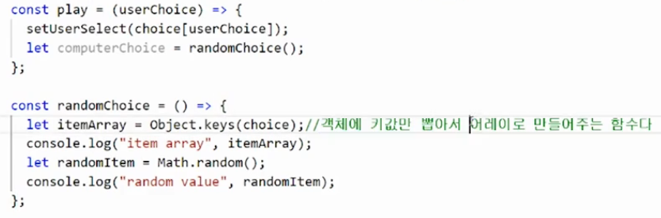

가위바위보앱 1-4 컴은 랜덤하게 선택! useState
UI보여줄려면 useState만든다.
유저가 선택할 때 컴도 랜덤한 것 선택한다
마지막
2
1

Slide 44
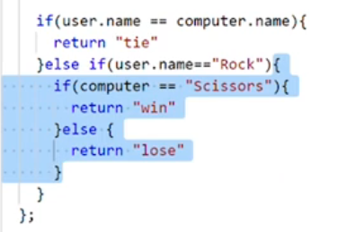
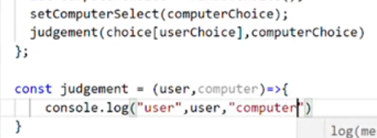
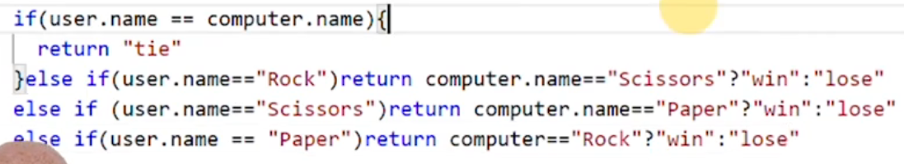
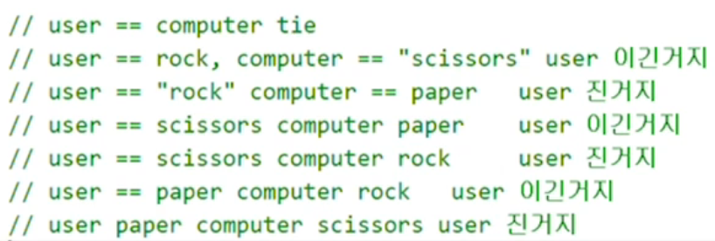
가위바위보앱 1-5 승패 결정
1.승패또한 보여줄려면 useState만든다.
2. result의 값을 Box에 넘겨준다.
3. <h2>win 대신에 {props.result} 다이나믹한 값
4. 유저와 컴 선택한 값 콘솔보기
5. 아래를 삼항연산식으로 바꿈.
결과는 내쪽에만 보이게 바꿈.

Slide 46
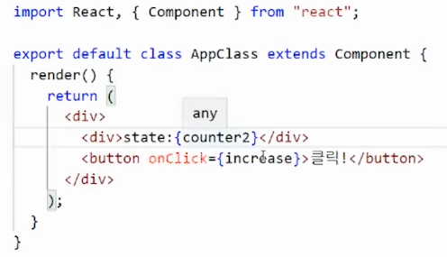
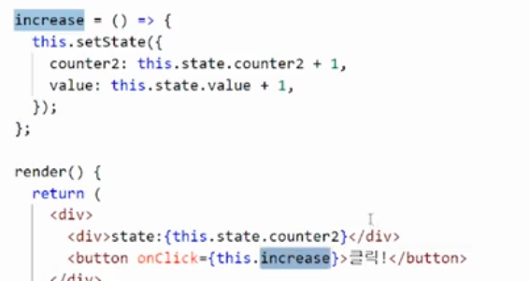
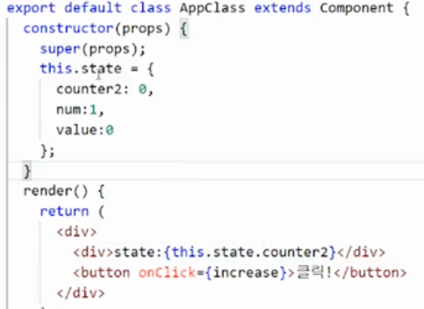

클래스 컴포넌트 rcc
this.state.counter2 써줘야 함.
increase함수 만듦.
생성자 constructor만들어서 객체타입 그 안에 내용입력
실행할 때도 this추가 해야 함.

Slide 48
useReducer를 이용한 할 일 앱 만들기.
useState로는 복잡한 상태 업데이트를 처리하기 어려울 때 useReducer를 사용하면 상태 업데이트 로직을 더 명확하게 관리할 수 있습니다.
1. reducer 함수 작성
reducer는 두 가지 중요한 요소를 가집니다: 현재 상태와 액션.
액션에 따라 상태를 변경합니다.
2. useReducer로 상태 관리
useReducer는 상태를 관리하고, 액션을 디스패치하여 상태를 변경합니다.
import React, { useReducer, useState } from 'react';
import './App.css';
// 상태 초기값
const initialState = {
todos: [],
newTodo: "",
};
// 액션 타입 정의
const ACTIONS = {
ADD_TODO: 'add_todo',
DELETE_TODO: 'delete_todo',
SET_NEW_TODO: 'set_new_todo',
};
// reducer 함수 정의
function todoReducer(state, action) {
switch (action.type) {
case ACTIONS.ADD_TODO:
if (state.newTodo.trim() === "") return state; // 새 할 일이 비어있으면 추가하지 않음
const newTodoItem = {
id: Date.now(),
text: state.newTodo.trim(),
};
return {
...state,
todos: [...state.todos, newTodoItem], // 새로운 할 일 추가
newTodo: "", // 입력 필드 초기화
};
case ACTIONS.DELETE_TODO:
return {
...state,
todos: state.todos.filter(todo => todo.id !== action.payload), // 삭제할 할 일 필터링
};
case ACTIONS.SET_NEW_TODO:
return {
...state,
newTodo: action.payload, // 새로운 할 일 입력값 설정
};
default:
return state;
}
}
function App() {
const [state, dispatch] = useReducer(todoReducer, initialState); // useReducer 훅 사용
// 입력 값 처리
const handleChange = (e) => {
dispatch({ type: ACTIONS.SET_NEW_TODO, payload: e.target.value });
};
// 할 일 추가
const addTodo = () => {
dispatch({ type: ACTIONS.ADD_TODO });
};
// 할 일 삭제
const deleteTodo = (id) => {
dispatch({ type: ACTIONS.DELETE_TODO, payload: id });
};
return (
<div className="App">
<h1>할 일 목록</h1>
<input
type="text"
value={state.newTodo}
onChange={handleChange} // 입력값이 변경될 때마다 handleChange 호출
placeholder="할 일을 입력하세요"
/>
<button onClick={addTodo}>추가</button>
{/* 할 일 목록 */}
<ul>
{state.todos.map((todo) => (
<li key={todo.id}>
{todo.text}
<button onClick={() => deleteTodo(todo.id)}>삭제</button>
</li>
))}
</ul>
</div>
);
}
export default App;

Slide 49
코드 설명:
initialState:
todos 배열은 할 일 목록을 저장합니다.
newTodo는 사용자가 입력한 텍스트를 저장합니다.
ACTIONS:
액션 타입을 정의하여 코드의 가독성을 높이고, 액션 이름에 대한 실수를 방지합니다.
ADD_TODO: 새로운 할 일을 추가하는 액션.
DELETE_TODO: 특정 할 일을 삭제하는 액션.
SET_NEW_TODO: 새로운 할 일 텍스트를 설정하는 액션.
todoReducer:
상태를 변경하는 함수입니다.
각 액션에 대해 switch문을 사용하여 상태를 업데이트합니다.
ADD_TODO: 새로운 할 일을 추가하고, newTodo를 초기화합니다.
DELETE_TODO: 주어진 id에 해당하는 할 일을 삭제합니다.
SET_NEW_TODO: newTodo를 입력값으로 설정합니다.
useReducer:
useReducer(todoReducer, initialState)는 상태와 디스패치 함수(dispatch)를 반환합니다.
상태는 state로 저장되고, dispatch를 사용하여 액션을 디스패치합니다.
handleChange:
입력 필드에서 값이 변경되면 SET_NEW_TODO 액션을 디스패치하여 newTodo를 상태에 저장합니다.
addTodo:
사용자가 입력한 텍스트를 ADD_TODO 액션을 통해 할 일 목록에 추가합니다.
deleteTodo:
할 일 항목 옆의 삭제 버튼을 클릭하면 DELETE_TODO 액션을 디스패치하여 해당 할 일을 목록에서 제거합니다.
useReducer의 장점:
상태 관리가 복잡해질 때 useReducer를 사용하면 로직을 명확하게 분리할 수 있습니다.
여러 상태 업데이트가 연속적으로 발생할 때, reducer 함수 안에서 조건에 맞는 상태 변경 로직을 정의할 수 있습니다.

Slide 50


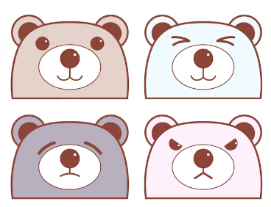

Slide 51
useReducer와 Redux(react-redux) 차이점 비교
항목 | useReducer | Redux (react-redux)
상태 범위 | 컴포넌트 내부나 하위 트리에서만 사용 (로컬 상태 관리) | 애플리케이션 전역 상태 관리
규모 | 작은 애플리케이션이나 단순 상태 관리 | 대규모 애플리케이션이나 복잡한 상태 관리
복잡도 | 간단하고 설정 필요 없음 | 설정 및 구조화가 필요
외부 라이브러리 | 필요 없음 | Redux 및 react-redux 필요
비동기 처리 | 직접 구현해야 함 | 미들웨어 (redux-thunk, redux-saga) 지원
디버깅 도구 | 없음 | Redux DevTools 제공
보일러플레이트 코드 | 적음 | Redux Toolkit 사용 시 (간소화 됨) 줄어들지만 여전히 다소 있음
Notes:
(1) createSlice로 액션과 리듀서 통합
Redux Toolkit은 createSlice를 제공하여 액션과 리듀서를 한 곳에서 선언할 수 있습니다.
기존에는 액션 타입, 액션 생성자, 리듀서를 별도로 작성해야 했지만, 이제는 하나의 함수로 해결합니다.
javascript
코드 복사
(2) configureStore로 설정 통합
기존 Redux는 createStore를 사용해 스토어를 만들고, 추가적으로 미들웨어나 DevTools 설정이 필요했습니다.
Redux Toolkit의 configureStore는 이를 모두 통합해줍니다.
(3) 비동기 작업 간소화
Redux Toolkit은 createAsyncThunk를 제공하여 비동기 작업을 간단히 처리할 수 있습니다.
기존 Redux에서 비동기 처리를 위해 redux-thunk를 설치하고 복잡한 설정을 해야 했던 것과 달리, Redux Toolkit은 이를 기본으로 제공합니다.

Slide 52
Redux Toolkit을 활용한 간단한 예제: Todo 리스트 관리
1. Redux Store 설정
store.js
2. Redux Store 연결
index.js
3. Todo 컴포넌트
App.js
4. 실행 결과
기능
입력창에 텍스트를 입력하고 "추가" 버튼을 클릭하면 리스트에 새로운 항목이 추가됩니다.
항목을 클릭하면 해당 Todo의 완료 상태가 변경되며, 완료된 항목은 취소선으로 표시됩니다.
항목 옆의 "삭제" 버튼을 클릭하면 해당 항목이 삭제됩니다.
코드 정리
Redux Toolkit을 사용한 주요 개선점
createSlice를 통해 액션과 리듀서를 한 곳에서 선언.
configureStore로 간단하게 스토어 생성 및 미들웨어 설정.
불변성 관리를 자동화해 가독성과 생산성을 향상.
이 코드는 간단하지만 Redux Toolkit을 사용하는 핵심 원리를 모두 포함하고 있습니다!
Notes:
https://github.com/bigblueskymella/basic-react/tree/main
2024-11-22 9:56AM

